Slide 1
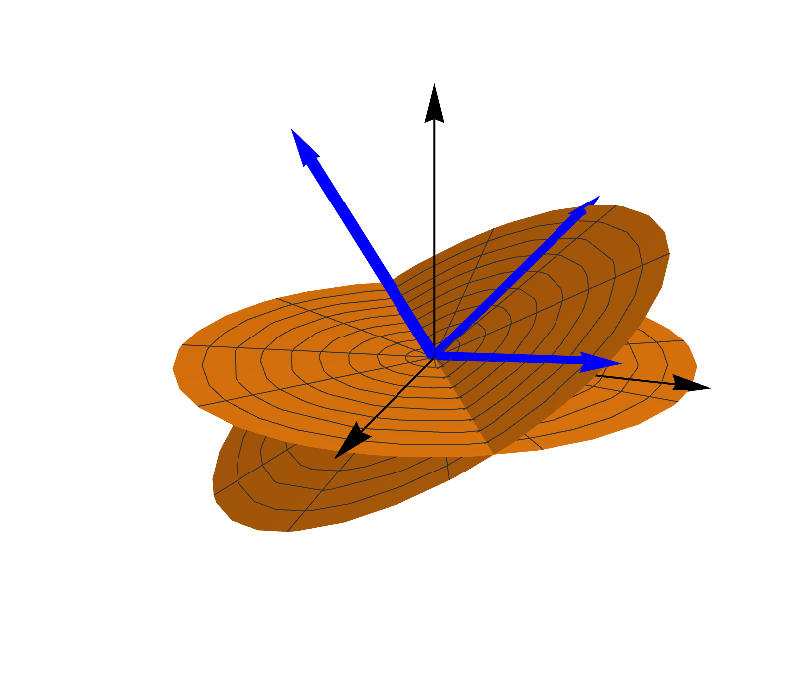
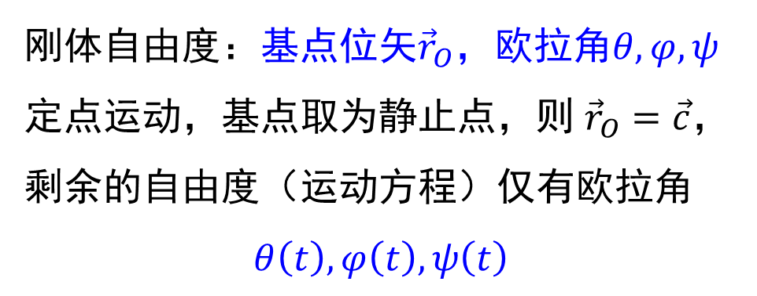
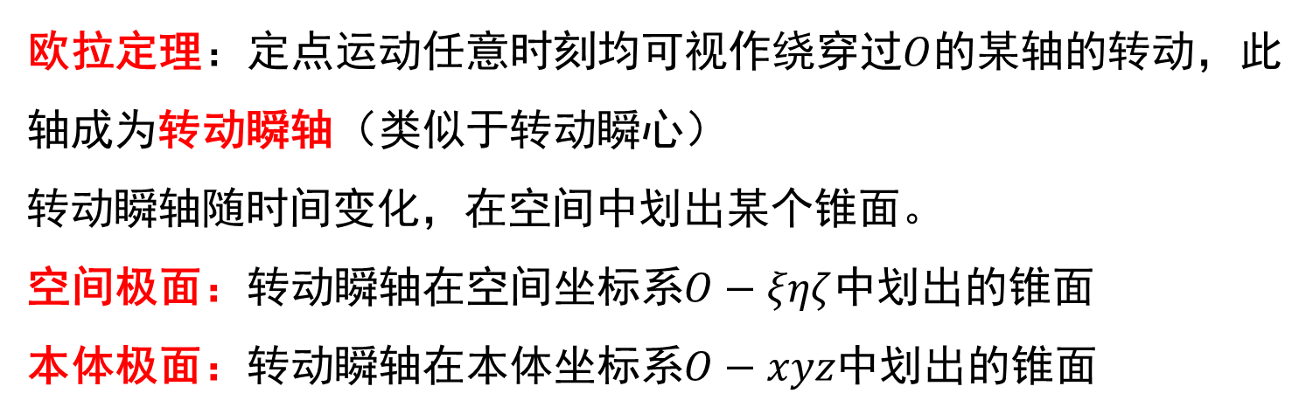
§3.8~3.10 刚体绕固定点的转动
一、运动学
刚体自由度：基点位矢${\vec{r}}_{O}$，欧拉角$θ,φ,ψ$
定点运动，基点取为静止点，则 ${\vec{r}}_{O}=\vec{c}$，剩余的自由度（运动方程）仅有欧拉角
$$θ\left(t\right),φ\left(t\right),ψ\left(t\right)$$
欧拉定理：定点运动任意时刻均可视作绕穿过$O$的某轴的转动，此轴成为转动瞬轴（类似于转动瞬心）
转动瞬轴随时间变化，在空间中划出某个锥面。
空间极面：转动瞬轴在空间坐标系$O−ξηζ$中划出的锥面
本体极面：转动瞬轴在本体坐标系$O−xyz$中划出的锥面

Slide 2
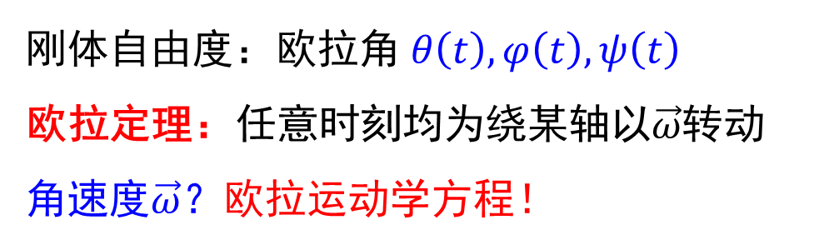
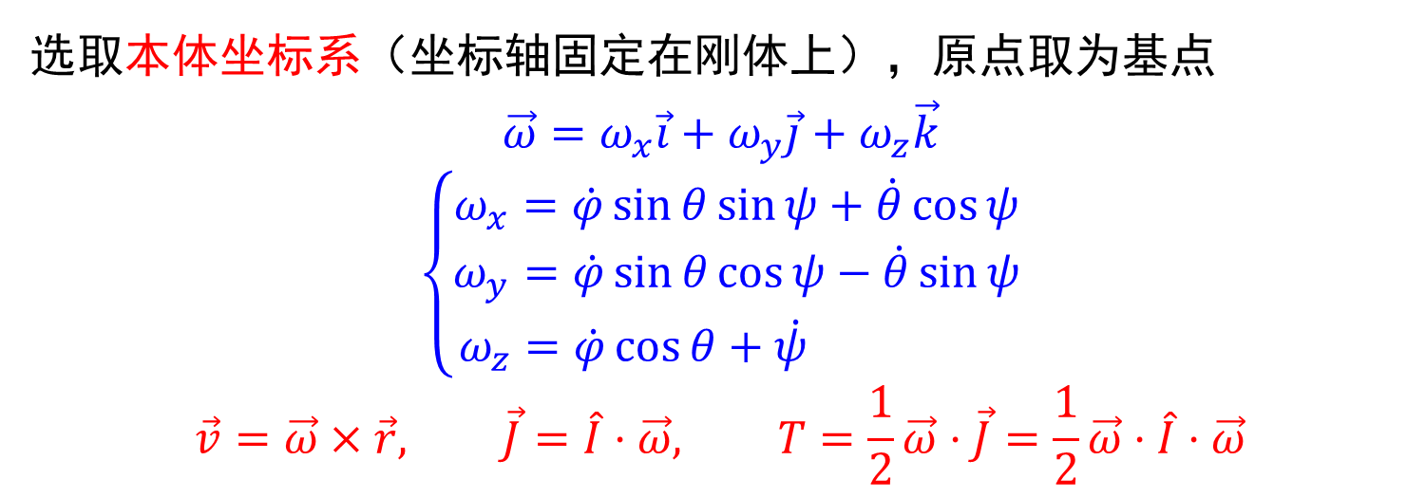
刚体自由度：欧拉角 $θ\left(t\right),φ\left(t\right),ψ\left(t\right)$
欧拉定理：任意时刻均为绕某轴以$\vec{ω}$转动
角速度$\vec{ω}$？欧拉运动学方程！
选取本体坐标系（坐标轴固定在刚体上），原点取为基点
$$\vec{ω}=ω_{x}\vec{i}+ω_{y}\vec{j}+ω_{z}\vec{k}$$
$$\left\{\begin{aligned}ω_{x}=\dot{φ}\sin{θ}\sin{ψ}+\dot{θ}\cos{ψ} \\ ω_{y}=\dot{φ}\sin{θ}\cos{ψ}−\dot{θ}\sin{ψ} \\ ω_{z}=\dot{φ}\cos{θ}+\dot{ψ} \end{aligned}\right.$$
$$\vec{v}=\vec{ω}×\vec{r}, \vec{J}=\hat{I}⋅\vec{ω}, T=\frac{1}{2}\vec{ω}⋅\vec{J}=\frac{1}{2}\vec{ω}⋅\hat{I}⋅\vec{ω}$$

Slide 3
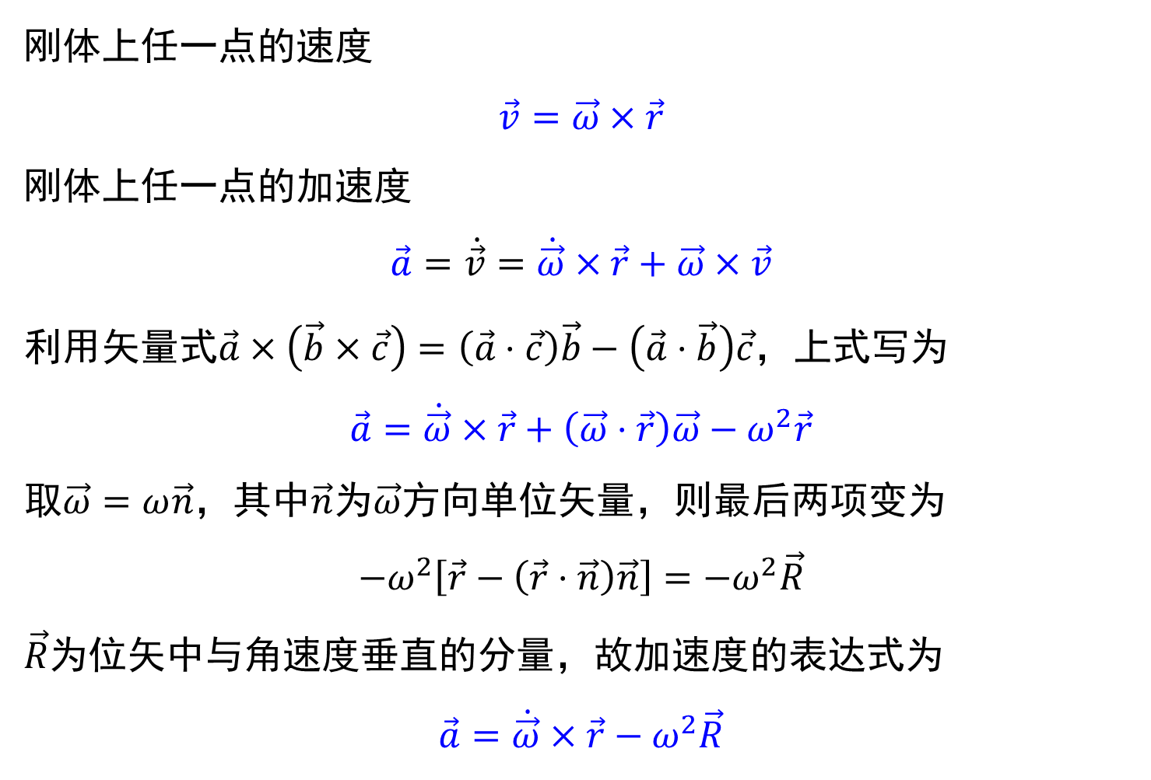
刚体上任一点的速度
$$\vec{v}=\vec{ω}×\vec{r}$$
刚体上任一点的加速度
$$\vec{a}=\dot{\vec{v}}=\dot{\vec{ω}}×\vec{r}+\vec{ω}×\vec{v}$$
利用矢量式$\vec{a}×\left(\vec{b}×\vec{c}\right)=\left(\vec{a}⋅\vec{c}\right)\vec{b}−\left(\vec{a}⋅\vec{b}\right)\vec{c}$，上式写为
$$\vec{a}=\dot{\vec{ω}}×\vec{r}+\left(\vec{ω}⋅\vec{r}\right)\vec{ω}−ω^{2}\vec{r}$$
取$\vec{ω}=ω\vec{n}$，其中$\vec{n}$为$\vec{ω}$方向单位矢量，则最后两项变为
$$−ω^{2}\left[\vec{r}−\left(\vec{r}⋅\vec{n}\right)\vec{n}\right]=−ω^{2}\vec{R}$$
$\vec{R}$为位矢中与角速度垂直的分量，故加速度的表达式为
$$\vec{a}=\dot{\vec{ω}}×\vec{r}−ω^{2}\vec{R}$$

Slide 4
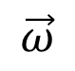
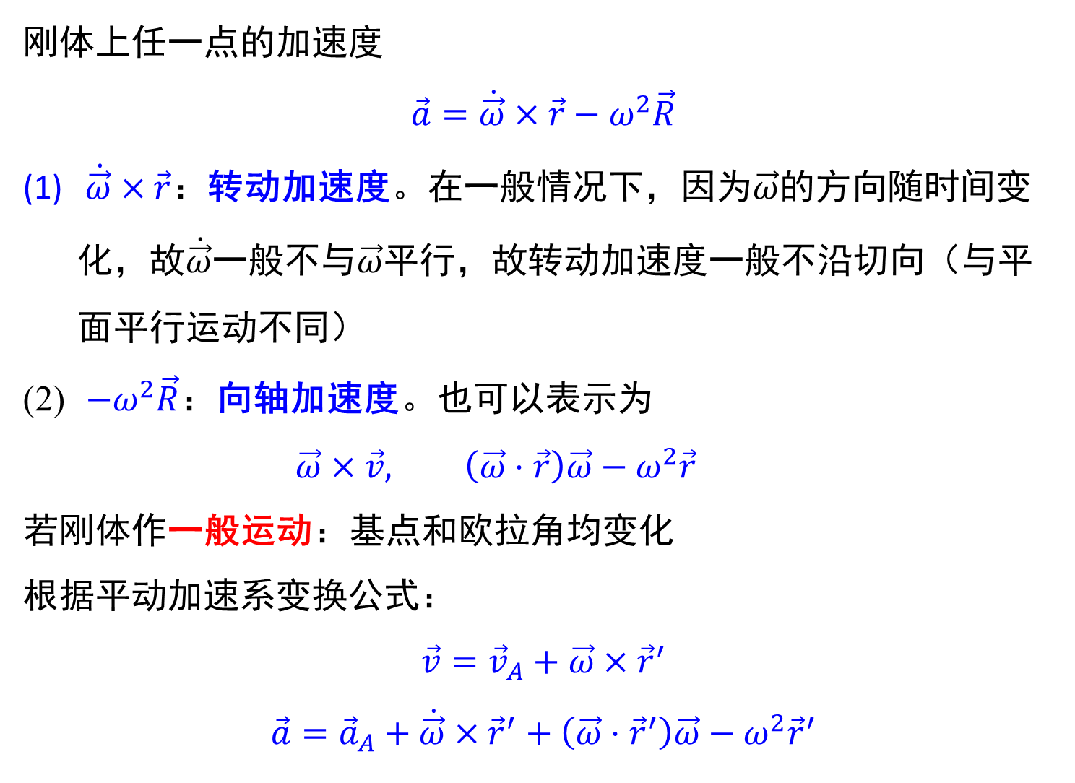
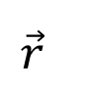
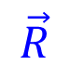
刚体上任一点的加速度
$$\vec{a}=\dot{\vec{ω}}×\vec{r}−ω^{2}\vec{R}$$
$\dot{\vec{ω}}×\vec{r}$：转动加速度。在一般情况下，因为$\vec{ω}$的方向随时间变化，故$\dot{\vec{ω}}$一般不与$\vec{ω}$平行，故转动加速度一般不沿切向（与平面平行运动不同）
$−ω^{2}\vec{R}$：向轴加速度。也可以表示为
$$\vec{ω}×\vec{v}, \left(\vec{ω}⋅\vec{r}\right)\vec{ω}−ω^{2}\vec{r}$$
若刚体作一般运动：基点和欧拉角均变化
根据平动加速系变换公式：
$$\vec{v}={\vec{v}}_{A}+\vec{ω}×{\vec{r}}^{′}$$
$$\vec{a}={\vec{a}}_{A}+\dot{\vec{ω}}×{\vec{r}}^{′}+\left(\vec{ω}⋅{\vec{r}}^{′}\right)\vec{ω}−ω^{2}{\vec{r}}^{′}$$
$$\vec{ω}$$
$$\vec{R}$$
$$\vec{r}$$

Slide 5
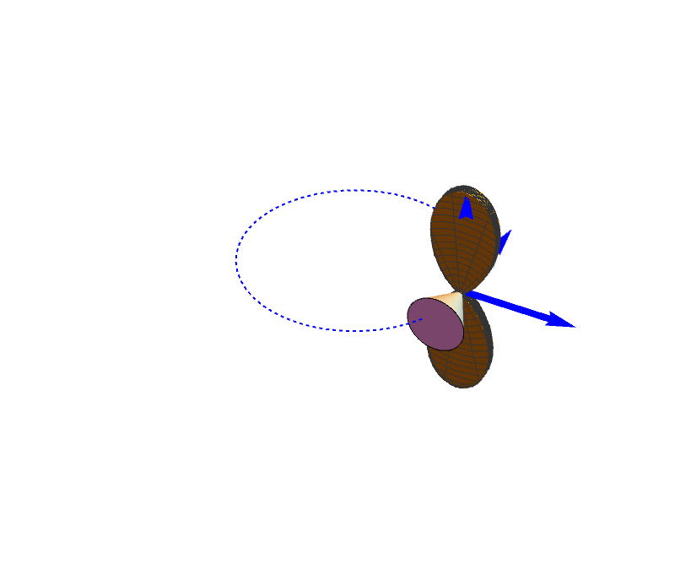
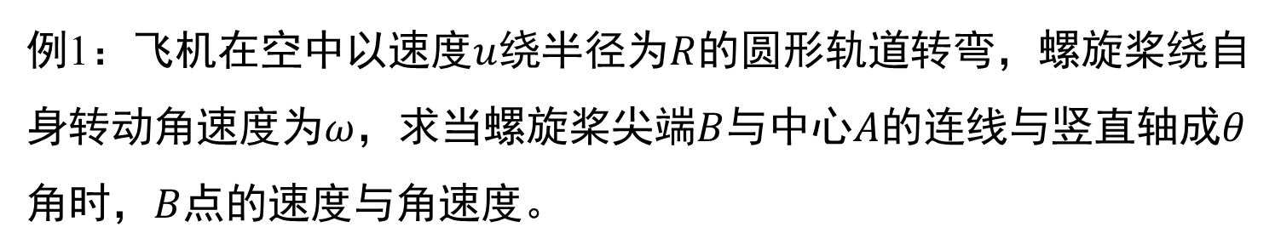
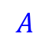
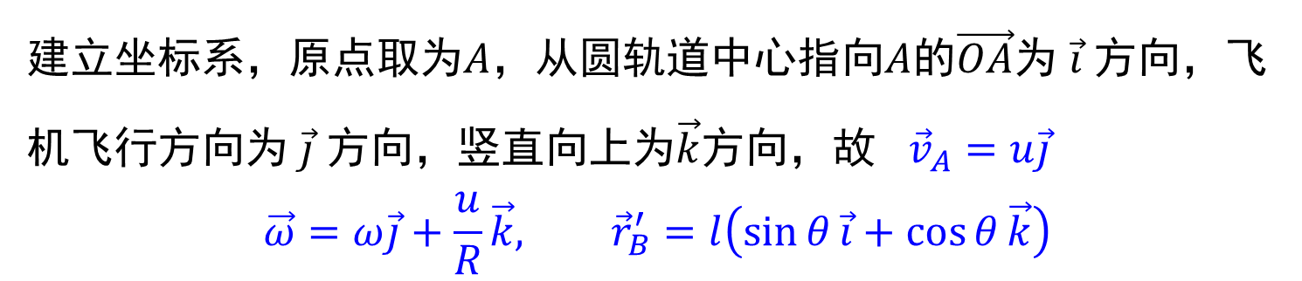
例1：飞机在空中以速度$u$绕半径为$R$的圆形轨道转弯，螺旋桨绕自身转动角速度为$ω$，求当螺旋桨尖端$B$与中心$A$的连线与竖直轴成$θ$角时，$B$点的速度与角速度。
$$A$$
建立坐标系，原点取为$A$，从圆轨道中心指向$A$的$\vec{OA}$为 $\vec{i}$ 方向，飞机飞行方向为 $\vec{j}$ 方向，竖直向上为$\vec{k}$方向，故 ${\vec{v}}_{A}=u\vec{j}$
$$\vec{ω}=ω\vec{j}+\frac{u}{R}\vec{k}, {\vec{r}}_{B}^{′}=l\left(\sin{θ}\vec{i}+\cos{θ}\vec{k}\right)$$

Slide 6
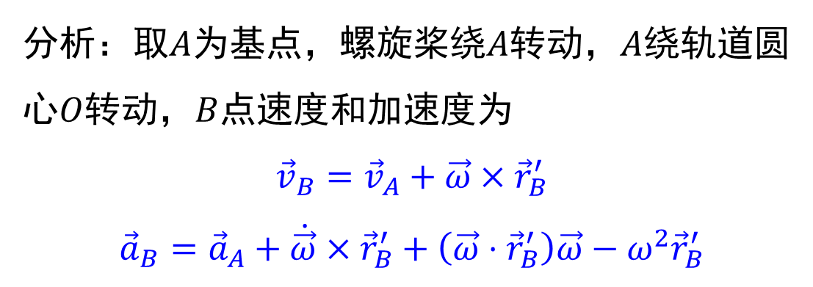
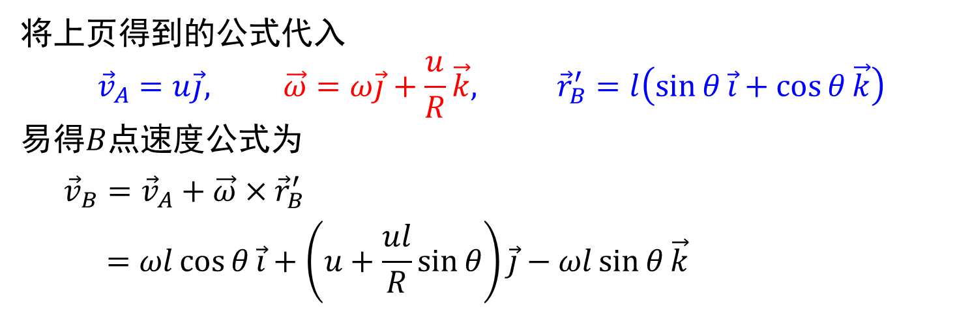
分析：取$A$为基点，螺旋桨绕$A$转动，$A$绕轨道圆心$O$转动，$B$点速度和加速度为
$${\vec{v}}_{B}={\vec{v}}_{A}+\vec{ω}×{\vec{r}}_{B}^{′}$$
$${\vec{a}}_{B}={\vec{a}}_{A}+\dot{\vec{ω}}×{\vec{r}}_{B}^{′}+\left(\vec{ω}⋅{\vec{r}}_{B}^{′}\right)\vec{ω}−ω^{2}{\vec{r}}_{B}^{′}$$
将上页得到的公式代入
$${\vec{v}}_{A}=u\vec{j}, \vec{ω}=ω\vec{j}+\frac{u}{R}\vec{k}, {\vec{r}}_{B}^{′}=l\left(\sin{θ}\vec{i}+\cos{θ}\vec{k}\right)$$
易得$B$点速度公式为
$${\vec{v}}_{B}={\vec{v}}_{A}+\vec{ω}×{\vec{r}}_{B}^{′}$$
$$=ωl\cos{θ}\vec{i}+\left(u+\frac{ul}{R}\sin{θ}\right)\vec{j}−ωl\sin{θ}\vec{k}$$

Slide 7
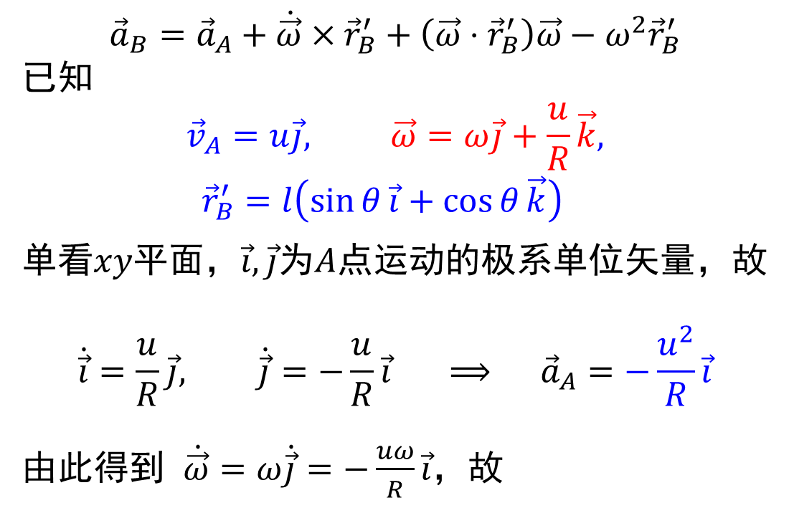
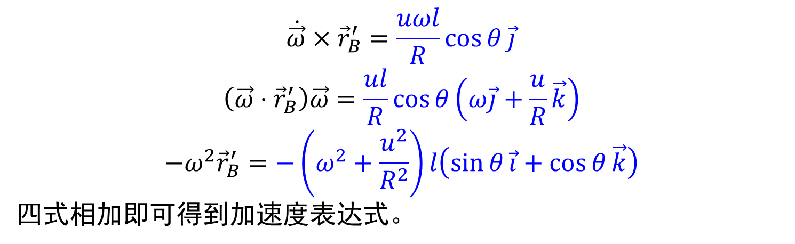
$${\vec{a}}_{B}={\vec{a}}_{A}+\dot{\vec{ω}}×{\vec{r}}_{B}^{′}+\left(\vec{ω}⋅{\vec{r}}_{B}^{′}\right)\vec{ω}−ω^{2}{\vec{r}}_{B}^{′}$$
已知
$${\vec{v}}_{A}=u\vec{j}, \vec{ω}=ω\vec{j}+\frac{u}{R}\vec{k}, {\vec{r}}_{B}^{′}=l\left(\sin{θ}\vec{i}+\cos{θ}\vec{k}\right)$$
单看$xy$平面，$\vec{i},\vec{j}$为$A$点运动的极系单位矢量，故
$$\dot{\vec{i}}=\frac{u}{R}\vec{j}, \dot{\vec{j}}=−\frac{u}{R}\vec{i} ⟹ {\vec{a}}_{A}=−\frac{u^{2}}{R}\vec{i}$$
由此得到 $\dot{\vec{ω}}=ω\dot{\vec{j}}=−\frac{uω}{R}\vec{i}$，故
$$\dot{\vec{ω}}×{\vec{r}}_{B}^{′}=\frac{uωl}{R}\cos{θ}\vec{j}$$
$$\left(\vec{ω}⋅{\vec{r}}_{B}^{′}\right)\vec{ω}=\frac{ul}{R}\cos{θ}\left(ω\vec{j}+\frac{u}{R}\vec{k}\right)$$
$$−ω^{2}{\vec{r}}_{B}^{′}=−\left(ω^{2}+\frac{u^{2}}{R^{2}}\right)l\left(\sin{θ}\vec{i}+\cos{θ}\vec{k}\right)$$
四式相加即可得到加速度表达式。

Slide 8
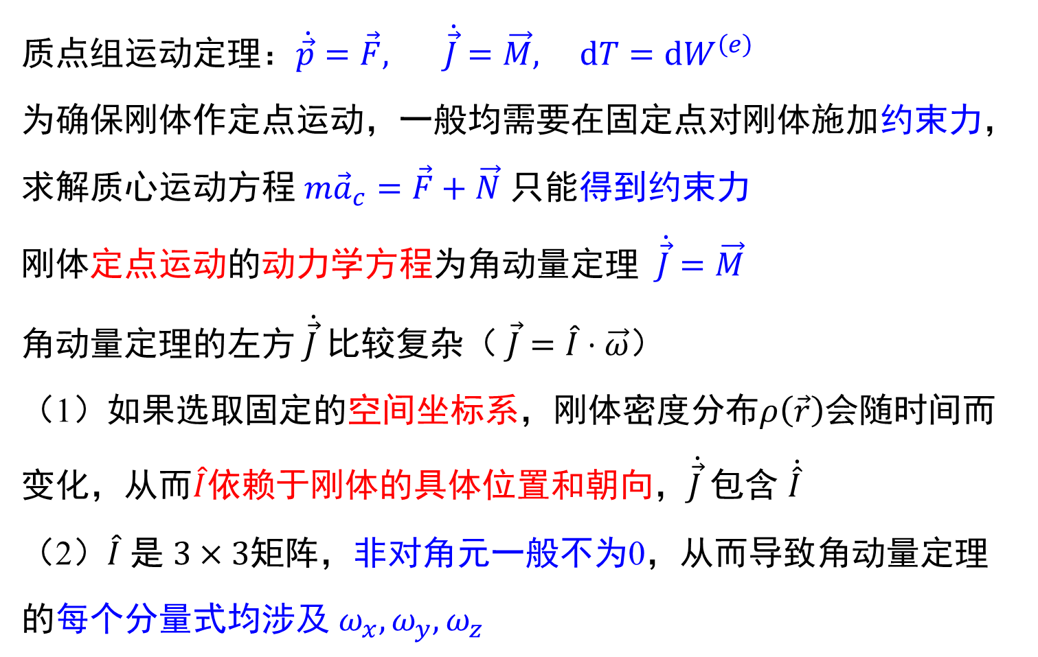
二、定点运动的动力学
质点组运动定理：$\dot{\vec{p}}=\vec{F}, \dot{\vec{J}}=\vec{M}, dT=dW^{\left(e\right)}$
为确保刚体作定点运动，一般均需要在固定点对刚体施加约束力，求解质心运动方程 $m{\vec{a}}_{c}=\vec{F}+\vec{N}$ 只能得到约束力
刚体定点运动的动力学方程为角动量定理 $\dot{\vec{J}}=\vec{M}$
角动量定理的左方 $\dot{\vec{J}}$ 比较复杂（ $\vec{J}=\hat{I}⋅\vec{ω}$）
（1）如果选取固定的空间坐标系，刚体密度分布$ρ\left(\vec{r}\right)$会随时间而变化，从而$\hat{I}$依赖于刚体的具体位置和朝向，$\dot{\vec{J}}$ 包含 $\dot{\hat{I}}$
（2）$\hat{I}$ 是 $3×3$矩阵，非对角元一般不为0，从而导致角动量定理的每个分量式均涉及 $ω_{x},ω_{y},ω_{z}$

Slide 9
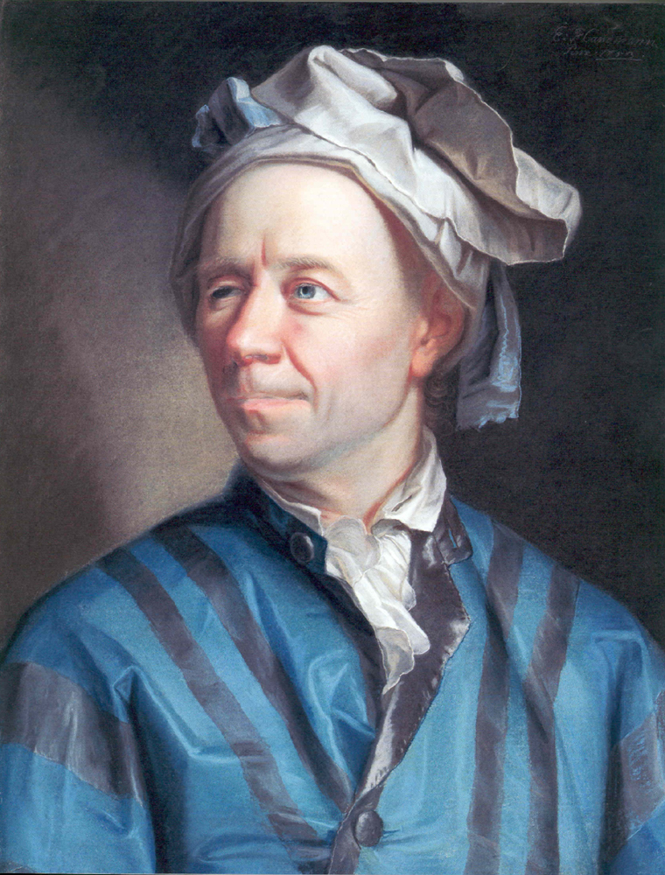
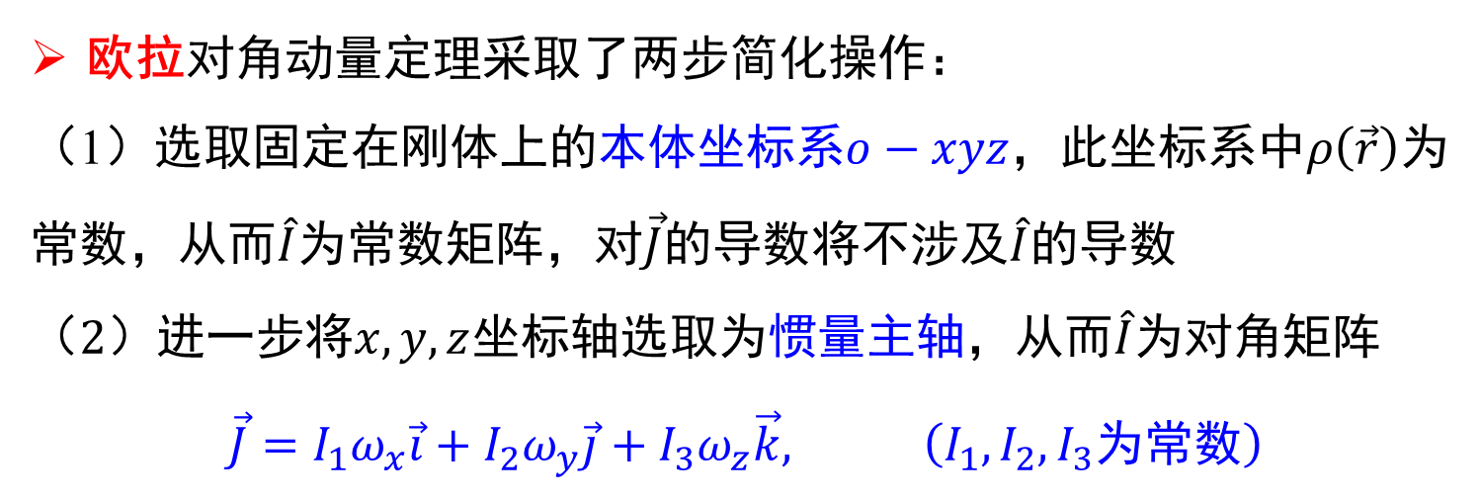
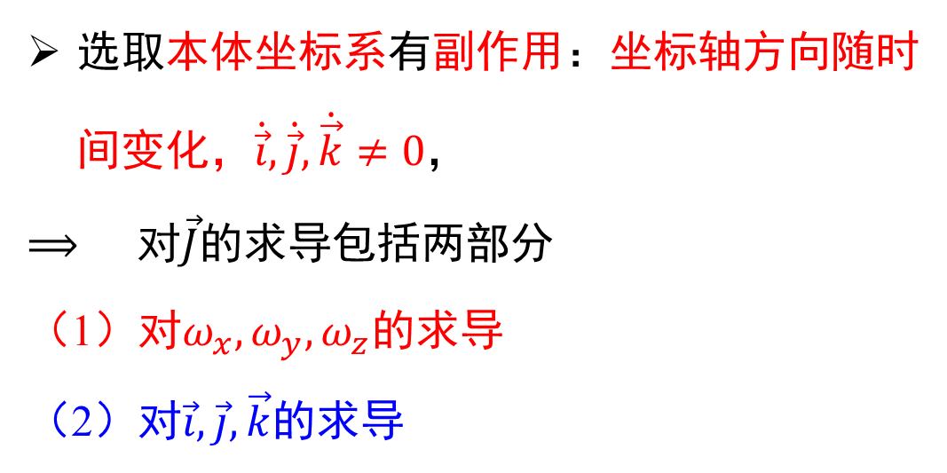
欧拉对角动量定理采取了两步简化操作：
（1）选取固定在刚体上的本体坐标系$o−xyz$，此坐标系中$ρ\left(\vec{r}\right)$为常数，从而$\hat{I}$为常数矩阵，对$\vec{J}$的导数将不涉及$\hat{I}$的导数
（2）进一步将$x,y,z$坐标轴选取为惯量主轴，从而$\hat{I}$为对角矩阵
$$\vec{J}=I_{1}ω_{x}\vec{i}+I_{2}ω_{y}\vec{j}+I_{3}ω_{z}\vec{k}, \left(I_{1},I_{2},I_{3}为常数\right)$$
选取本体坐标系有副作用：坐标轴方向随时间变化，$\dot{\vec{i}},\dot{\vec{j}},\dot{\vec{k}}≠0$，
$⟹$对$\vec{J}$的求导包括两部分
（1）对$ω_{x},ω_{y},ω_{z}$的求导
（2）对$\vec{i},\vec{j},\vec{k}$的求导

Slide 10
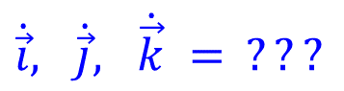
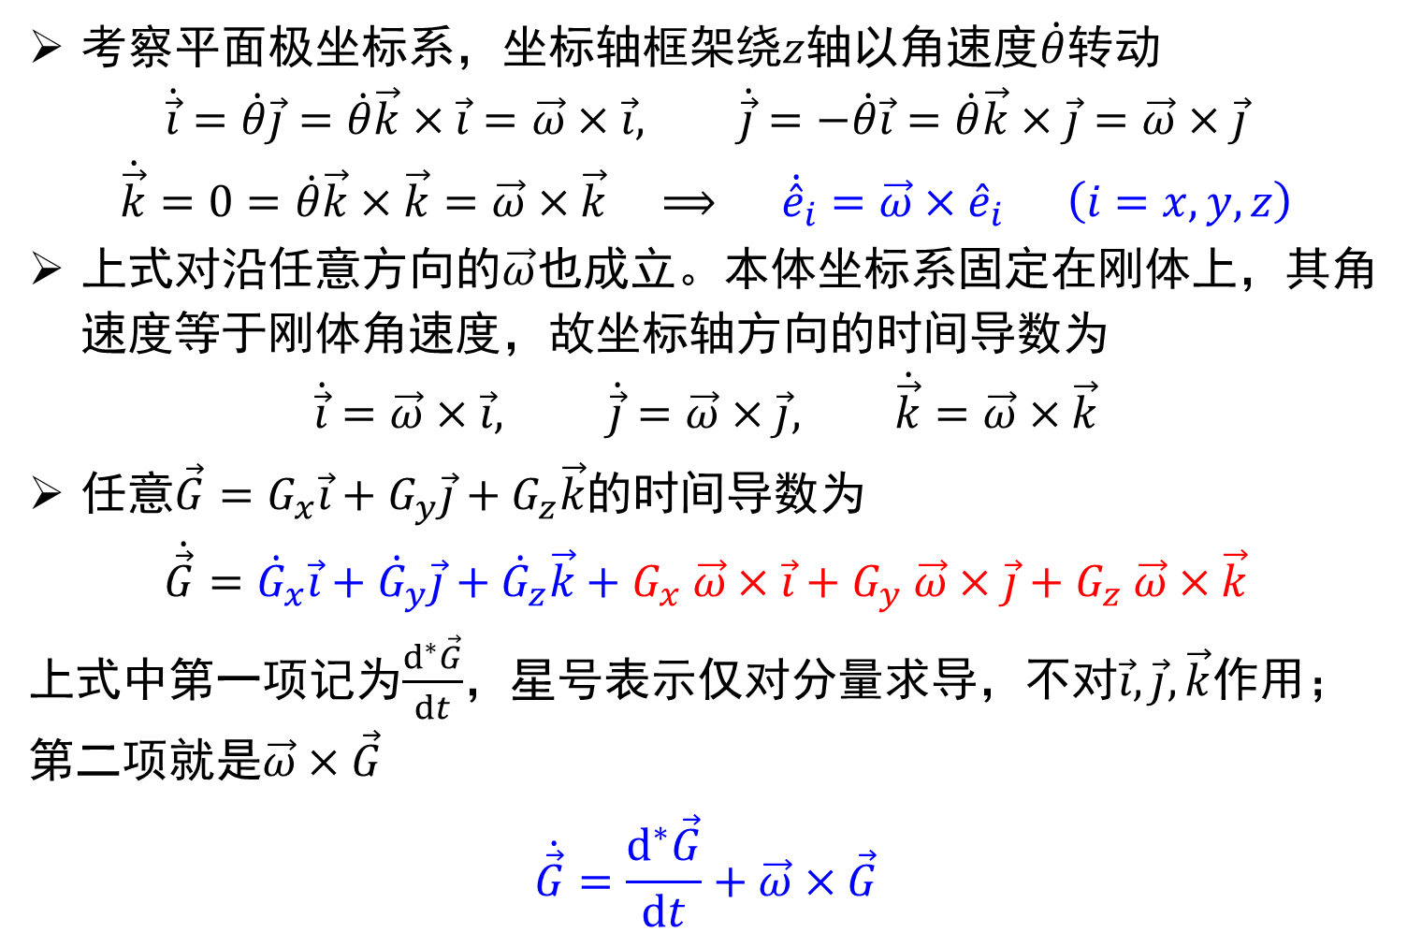
$\dot{\vec{i}}, \dot{\vec{j}}, \dot{\vec{k}} = ???$
考察平面极坐标系，坐标轴框架绕$z$轴以角速度$\dot{θ}$转动
$$\dot{\vec{i}}=\dot{θ}\vec{j}=\dot{θ}\vec{k}×\vec{i}=\vec{ω}×\vec{i}, \dot{\vec{j}}=−\dot{θ}\vec{i}=\dot{θ}\vec{k}×\vec{j}=\vec{ω}×\vec{j}$$
$$\dot{\vec{k}}=0=\dot{θ}\vec{k}×\vec{k}=\vec{ω}×\vec{k} ⟹ {\dot{\hat{e}}}_{i}=\vec{ω}×{\hat{e}}_{i} \left(i=x,y,z\right)$$
上式对沿任意方向的$\vec{ω}$也成立。本体坐标系固定在刚体上，其角速度等于刚体角速度，故坐标轴方向的时间导数为
$$\dot{\vec{i}}=\vec{ω}×\vec{i}, \dot{\vec{j}}=\vec{ω}×\vec{j}, \dot{\vec{k}}=\vec{ω}×\vec{k}$$
任意$\vec{G}=G_{x}\vec{i}+G_{y}\vec{j}+G_{z}\vec{k}$的时间导数为
$$\dot{\vec{G}}={\dot{G}}_{x}\vec{i}+{\dot{G}}_{y}\vec{j}+{\dot{G}}_{z}\vec{k}+G_{x} \vec{ω}×\vec{i}+G_{y} \vec{ω}×\vec{j}+G_{z} \vec{ω}×\vec{k}$$
上式中第一项记为$\frac{d^{∗}\vec{G}}{dt}$，星号表示仅对分量求导，不对$\vec{i},\vec{j},\vec{k}$作用；第二项就是$\vec{ω}×\vec{G}$
$$\dot{\vec{G}}=\frac{d^{∗}\vec{G}}{dt}+\vec{ω}×\vec{G}$$

Slide 11
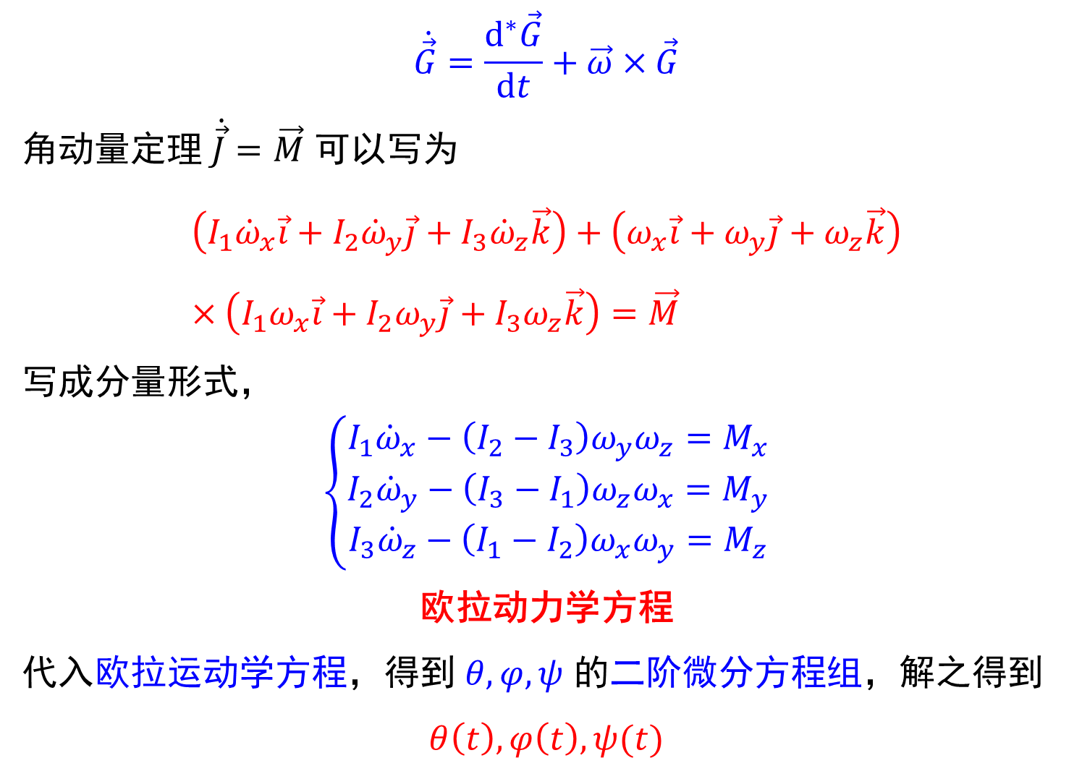
$$\dot{\vec{G}}=\frac{d^{∗}\vec{G}}{dt}+\vec{ω}×\vec{G}$$
角动量定理 $\dot{\vec{J}}=\vec{M}$ 可以写为
$$\left(I_{1}{\dot{ω}}_{x}\vec{i}+I_{2}{\dot{ω}}_{y}\vec{j}+I_{3}{\dot{ω}}_{z}\vec{k}\right)+\left(ω_{x}\vec{i}+ω_{y}\vec{j}+ω_{z}\vec{k}\right)×\left(I_{1}ω_{x}\vec{i}+I_{2}ω_{y}\vec{j}+I_{3}ω_{z}\vec{k}\right)=\vec{M}$$
写成分量形式，
$$\left\{\begin{aligned}I_{1}{\dot{ω}}_{x}−\left(I_{2}−I_{3}\right)ω_{y}ω_{z}=M_{x} \\ I_{2}{\dot{ω}}_{y}−\left(I_{3}−I_{1}\right)ω_{z}ω_{x}=M_{y} \\ I_{3}{\dot{ω}}_{z}−\left(I_{1}−I_{2}\right)ω_{x}ω_{y}=M_{z}\end{aligned}\right.$$
欧拉动力学方程
代入欧拉运动学方程，得到 $θ,φ,ψ$ 的二阶微分方程组，解之得到
$$θ\left(t\right), φ\left(t\right),ψ(t)$$

Slide 12
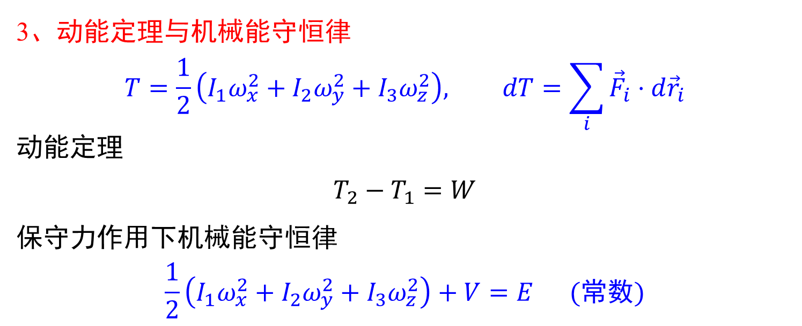
3、动能定理与机械能守恒律
$$T=\frac{1}{2}\left(I_{1}ω_{x}^{2}+I_{2}ω_{y}^{2}+I_{3}ω_{z}^{2}\right), dT=\sum_{i}{{\vec{F}}_{i}⋅d{\vec{r}}_{i}}$$
动能定理
$$T_{2}−T_{1}=W$$
保守力作用下机械能守恒律
$$\frac{1}{2}\left(I_{1}ω_{x}^{2}+I_{2}ω_{y}^{2}+I_{3}ω_{z}^{2}\right)+V=E (常数)$$

Slide 13
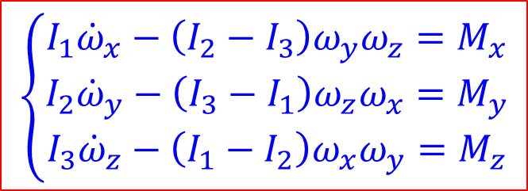
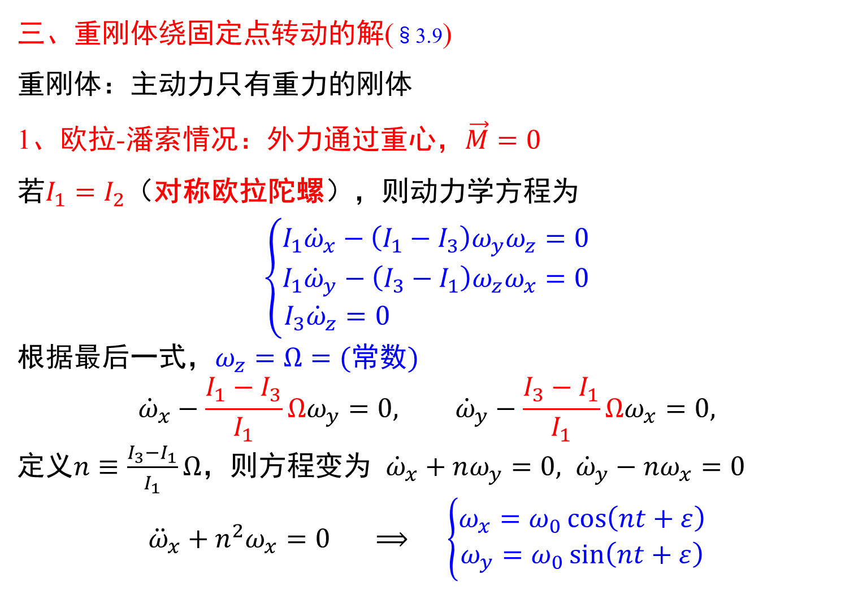
$$\left\{\begin{aligned}I_{1}{\dot{ω}}_{x}−\left(I_{2}−I_{3}\right)ω_{y}ω_{z}=M_{x} \\ I_{2}{\dot{ω}}_{y}−\left(I_{3}−I_{1}\right)ω_{z}ω_{x}=M_{y} \\ I_{3}{\dot{ω}}_{z}−\left(I_{1}−I_{2}\right)ω_{x}ω_{y}=M_{z}\end{aligned}\right.$$
三、重刚体绕固定点转动的解(§3.9)
重刚体：主动力只有重力的刚体
1、欧拉-潘索情况：外力通过重心，$\vec{M}=0$
若$I_{1}=I_{2}$（对称欧拉陀螺），则动力学方程为
$$\left\{\begin{aligned}I_{1}{\dot{ω}}_{x}−\left(I_{1}−I_{3}\right)ω_{y}ω_{z}=0 \\ I_{1}{\dot{ω}}_{y}−\left(I_{3}−I_{1}\right)ω_{z}ω_{x}=0 \\ I_{3}{\dot{ω}}_{z}=0 \end{aligned}\right.$$
根据最后一式，$ω_{z}=Ω=(常数)$
$${\dot{ω}}_{x}−\frac{I_{1}−I_{3}}{I_{1}}Ωω_{y}=0, {\dot{ω}}_{y}−\frac{I_{3}−I_{1}}{I_{1}}Ωω_{x}=0,$$
定义$n≡\frac{I_{3}−I_{1}}{I_{1}}Ω$，则方程变为 ${\dot{ω}}_{x}+nω_{y}=0, {\dot{ω}}_{y}−nω_{x}=0$
$${\ddot{ω}}_{x}+n^{2}ω_{x}=0 ⟹ \left\{\begin{aligned}ω_{x}=ω_{0}\cos\left(nt+ε\right) \\ ω_{y}=ω_{0}\sin\left(nt+ε\right)\end{aligned}\right.$$

Slide 14
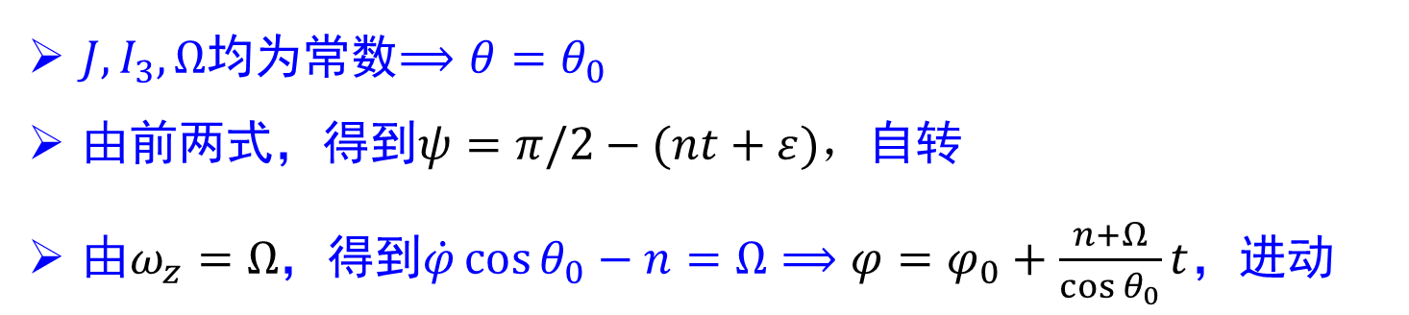
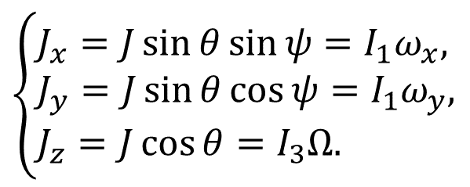
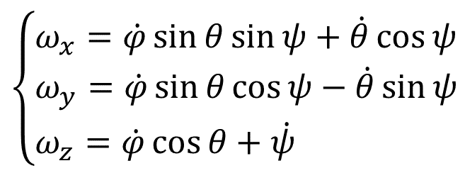
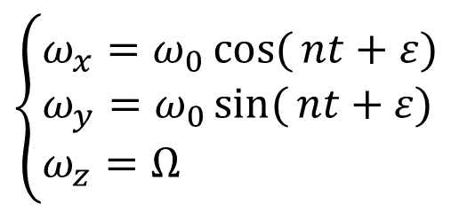
欧拉运动学方程
$$\left\{\begin{aligned}&ω_{x}=ω_{0}\cos{(}nt+ε) \\ &ω_{y}=ω_{0}\sin{(}nt+ε) \\ &ω_{z}=Ω\end{aligned}\right.$$
$$\left\{\begin{aligned}&ω_{x}=\dot{φ}\sin{θ}\sin{ψ}+\dot{θ}\cos{ψ} \\ &ω_{y}=\dot{φ}\sin{θ}\cos{ψ}−\dot{θ}\sin{ψ} \\ &ω_{z}=\dot{φ}\cos{θ}+\dot{ψ}\end{aligned}\right.$$
角动量不随时间变化，假设其沿ζ轴
$$\left\{\begin{aligned}&J_{x}=J\sin{θ}\sin{ψ}=I_{1}ω_{x}, \\ &J_{y}=J\sin{θ}\cos{ψ}=I_{1}ω_{y}, \\ &J_{z}=J\cos{θ}=I_{3}Ω.\end{aligned}\right.$$
$J,I_{3},Ω$均为常数$⟹θ=θ_{0}$
由前两式，得到$ψ=π/2−(nt+ε)$，自转
由$ω_{z}=Ω$，得到$\dot{φ}\cos{θ_{0}}−n=Ω⟹φ=φ_{0}+\frac{n+Ω}{{\cos{θ}}_{0}}t$，进动

Slide 15
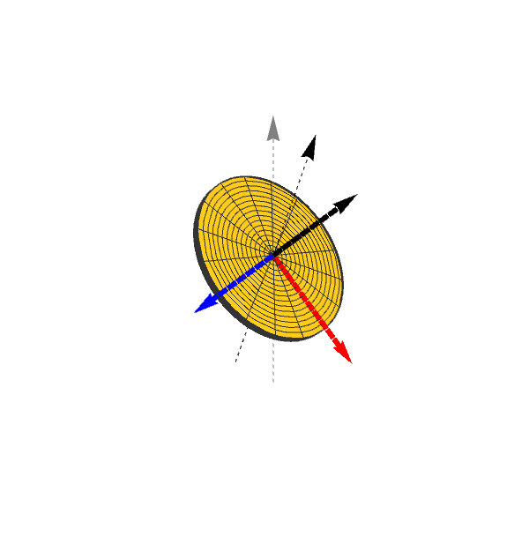
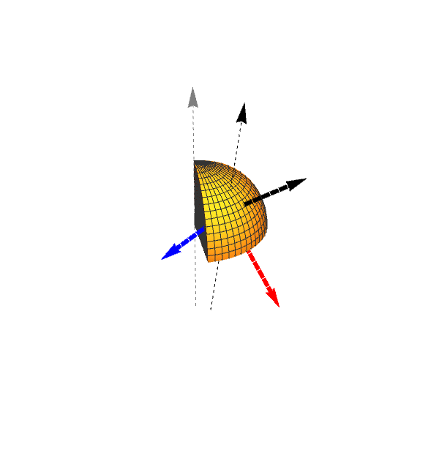
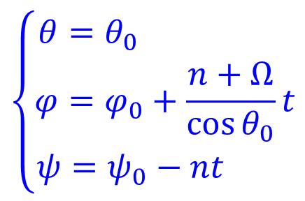
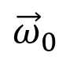
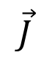
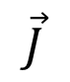
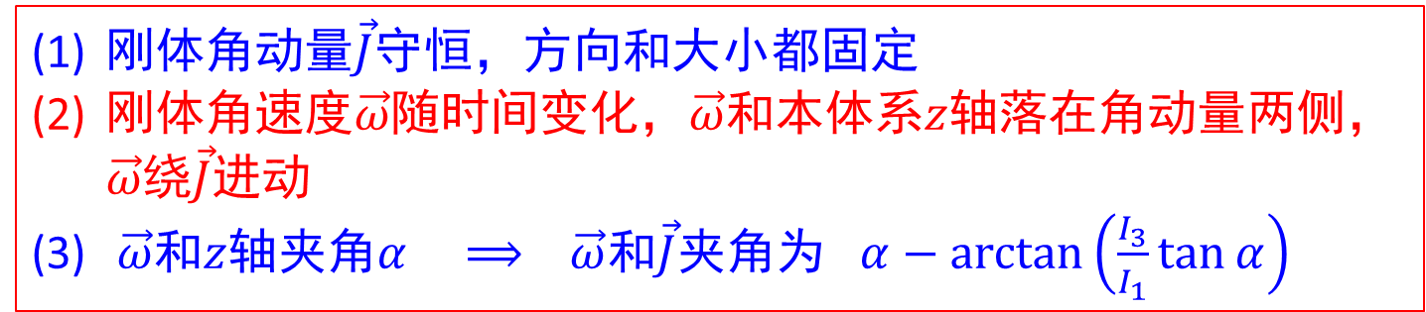
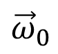
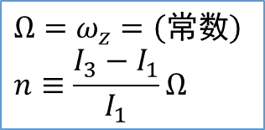
$${\vec{ω}}_{0}$$
$${\vec{ω}}_{0}$$
$$\vec{J}$$
$$\vec{J}$$
$$\left\{\begin{aligned}θ=θ_{0} \\ φ=φ_{0}+\frac{n+Ω}{\cos{θ_{0}}}t \\ ψ=ψ_{0}−nt \end{aligned}\right.$$
$$Ω=ω_{z}=\left(常数\right)$$
$$n≡\frac{I_{3}−I_{1}}{I_{1}}Ω$$
刚体角动量$\vec{J}$守恒，方向和大小都固定
刚体角速度$\vec{ω}$随时间变化，$\vec{ω}$和本体系$z$轴落在角动量两侧，$\vec{ω}$绕$\vec{J}$进动
$\vec{ω}$和$z$轴夹角$α ⟹ \vec{ω}$和$\vec{J}$夹角为 $α−\arctan\left(\frac{I_{3}}{I_{1}}\tan{α}\right)$

Slide 16
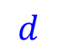
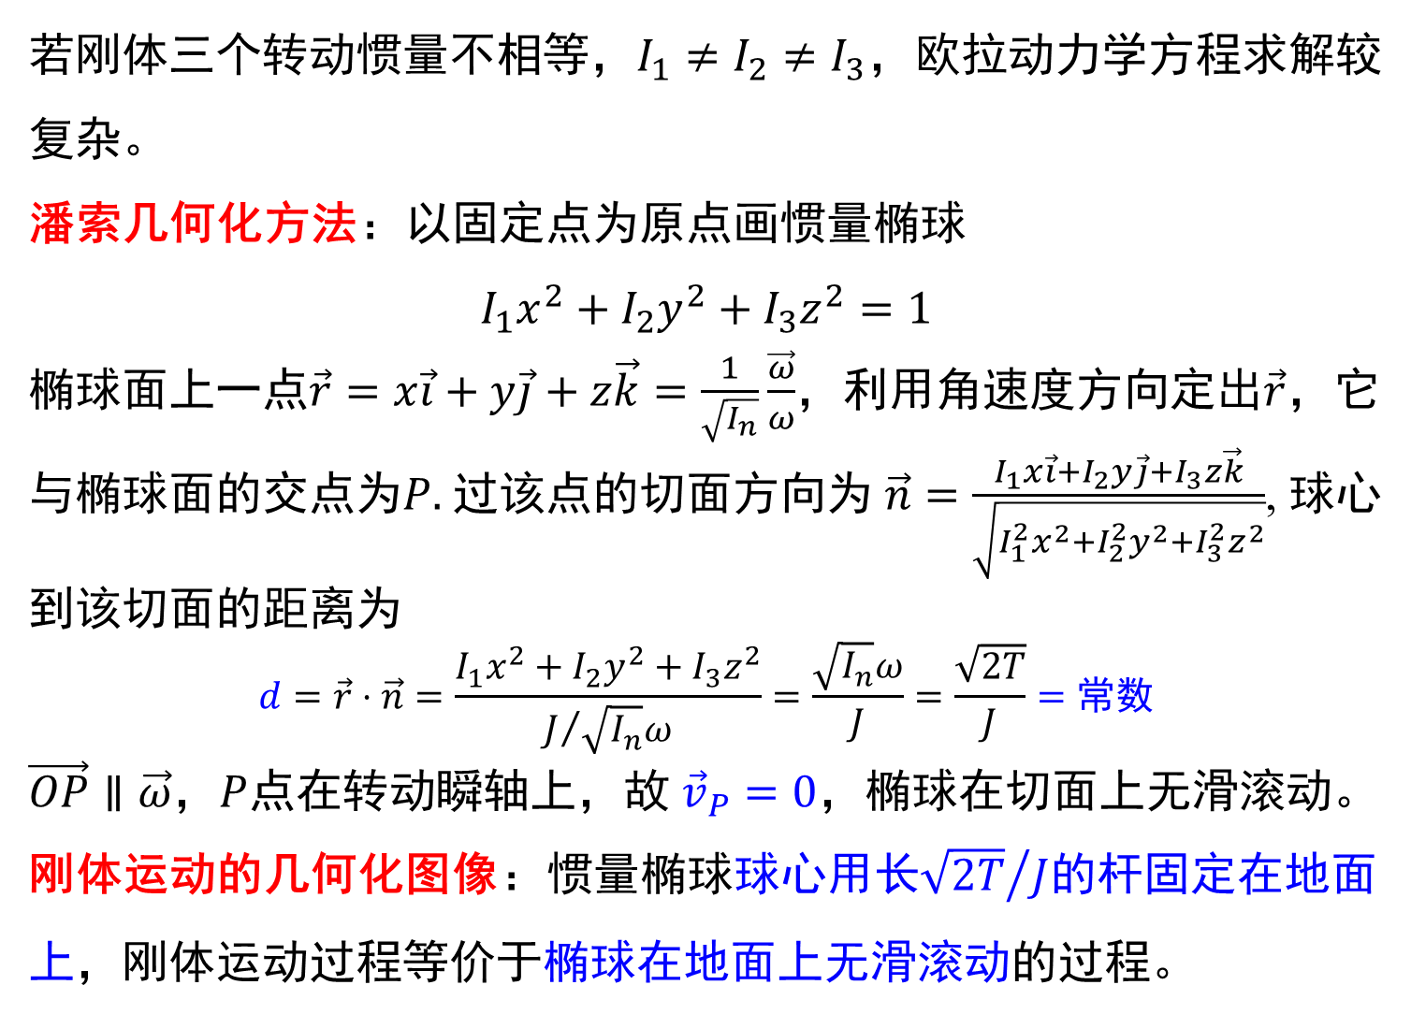
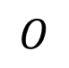
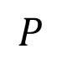
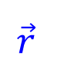
若刚体三个转动惯量不相等，$I_{1}≠I_{2}≠I_{3}$，欧拉动力学方程求解较复杂。
潘索几何化方法：以固定点为原点画惯量椭球
$$I_{1}x^{2}+I_{2}y^{2}+I_{3}z^{2}=1$$
椭球面上一点$\vec{r}=x\vec{i}+y\vec{j}+z\vec{k}=\frac{1}{\sqrt{I_{n}}}\frac{\vec{ω}}{ω}$，利用角速度方向定出$\vec{r}$，它与椭球面的交点为$P.$过该点的切面方向为 $\vec{n}=\frac{I_{1}x\vec{i}+I_{2}y\vec{j}+I_{3}z\vec{k}}{\sqrt{I_{1}^{2}x^{2}+I_{2}^{2}y^{2}+I_{3}^{2}z^{2}}}$, 球心到该切面的距离为
$$d=\vec{r}⋅\vec{n}=\frac{I_{1}x^{2}+I_{2}y^{2}+I_{3}z^{2}}{J/{\sqrt{I_{n}}ω}}=\frac{\sqrt{I_{n}}ω}{J}=\frac{\sqrt{2T}}{J}=常数$$
$\vec{OP}∥\vec{ω}$，$P$点在转动瞬轴上，故 ${\vec{v}}_{P}=0$，椭球在切面上无滑滚动。
刚体运动的几何化图像：惯量椭球球心用长${\sqrt{2T}}/J$的杆固定在地面上，刚体运动过程等价于椭球在地面上无滑滚动的过程。
$$O$$
$$d$$
$$\vec{r}$$
$$P$$

Slide 17
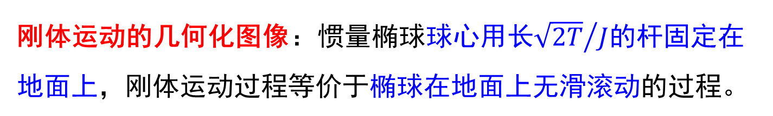
刚体运动的几何化图像：惯量椭球球心用长${\sqrt{2T}}/J$的杆固定在地面上，刚体运动过程等价于椭球在地面上无滑滚动的过程。

Slide 18
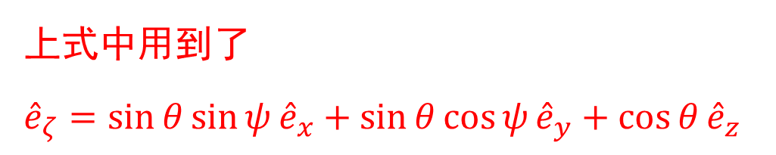
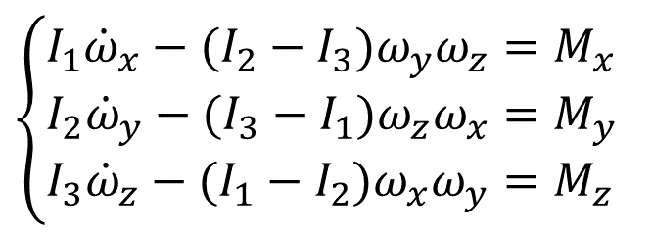
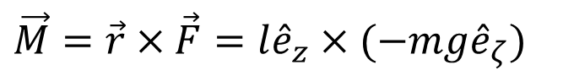


2、拉格朗日-泊松情况：$I_{1}=I_{2}≠I_{3}$，定点$O$和中心都在对称轴上，$但$两者不重合。外力矩$\vec{M}≠0$
$$\left\{\begin{aligned}&I_{1}{\dot{ω}}_{x}−(I_{2}−I_{3})ω_{y}ω_{z}=M_{x} \\ &I_{2}{\dot{ω}}_{y}−(I_{3}−I_{1})ω_{z}ω_{x}=M_{y} \\ &I_{3}{\dot{ω}}_{z}−(I_{1}−I_{2})ω_{x}ω_{y}=M_{z}\end{aligned}\right.$$
$$\left\{\begin{aligned}&I_{1}{\dot{ω}}_{x}−(I_{1}−I_{3})ω_{y}ω_{z}=M_{x} \\ &I_{2}{\dot{ω}}_{y}−(I_{3}−I_{1})ω_{z}ω_{x}=M_{y} \\ &I_{3}{\dot{ω}}_{z}=M_{z}\end{aligned}\right.$$
$$\vec{M}=\vec{r}×\vec{F}=l{\hat{e}}_{z}×(−mg{\hat{e}}_{ζ})$$
$$=−mgl\sin{θ}\sin{ψ}{\hat{e}}_{y}+mgl\sin{θ}\cos{ψ}{\hat{e}}_{x}$$
上式中用到了
$${\hat{e}}_{ζ}=\sin{θ}\sin{ψ}{\hat{e}}_{x}+\sin{θ}\cos{ψ}{\hat{e}}_{y}+\cos{θ}{\hat{e}}_{z}$$

Slide 19




$$\left\{\begin{aligned}&I_{1}{\dot{ω}}_{x}−(I_{1}−I_{3})ω_{y}ω_{z}=mgl\sin{θ}\cos{ψ}, \\ &I_{2}{\dot{ω}}_{y}−(I_{3}−I_{1})ω_{z}ω_{x}=−mgl\sin{θ}\sin{ψ}, \\ &I_{3}{\dot{ω}}_{z}=0.\end{aligned}\right.$$
$$ω_{z}=s$$
欧拉运动学方程
$$\left\{\begin{aligned}&ω_{x}=\dot{φ}\sin{θ}\sin{ψ}+\dot{θ}\cos{ψ}, \\ &ω_{y}=\dot{φ}\sin{θ}\cos{ψ}−\dot{θ}\sin{ψ}, \\ &ω_{z}=\dot{φ}\cos{θ}+\dot{ψ}\end{aligned}\right.$$
$$ω_{z}=\dot{φ}\cos{θ}+\dot{ψ}=s$$

Slide 20








能量守恒
$$E=\frac{1}{2}I_{1}ω_{x}^{2}+I_{2}ω_{y}^{2}+I_{3}ω_{z}^{2}+mgl\cos{θ}$$
$${\hat{e}}_{ζ}=\sin{θ}\sin{ψ}{\hat{e}}_{x}+\sin{θ}\cos{ψ}{\hat{e}}_{y}+\cos{θ}{\hat{e}}_{z}$$
$$\vec{M}=l{\hat{e}}_{z}×(−mg{\hat{e}}_{ζ})$$
$${\hat{e}}_{ζ}⋅\vec{M}=0$$
$$\frac{d}{dt}({\hat{e}}_{ζ}⋅\vec{J})={\hat{e}}_{ζ}⋅\vec{M}=0$$
ζ方向角动量守恒
$${\hat{e}}_{ζ}⋅\vec{J}=α$$
$$I_{1}\dot{φ}\sin^{2}{θ}+I_{3}s\cos{θ}=α$$
解以上三个方程，得到$θ\left(t\right),φ\left(t\right),ψ\left(t\right)$
拉格朗日陀螺的求解一般很复杂

Slide 21
拉格朗日陀螺的各种可能解

Slide 22




§3.10 拉莫尔进动与核磁共振
半径为$r$、质量为$m$的线圈，带电荷$e$，线圈绕中轴
以角速度为$\vec{ω}=ω\vec{n}$转动，则线圈的角动量为
$$\vec{J}=mr^{2}ω\vec{n}$$
线圈旋转产生的电流为
$$I=\frac{e}{T}=\frac{e}{{2π}/ω}=\frac{ωe}{2π}$$
线圈的磁矩为
$$\vec{μ}=IS\vec{n}=\frac{ωe}{2π}πr^{2}\vec{n}=\frac{e}{2}r^{2}ω\vec{n}=\frac{e}{2m}\vec{J}$$
$\vec{μ}=\frac{e}{2m}\vec{J}$ ：带电物体旋转时，磁矩$=\frac{e}{2m}×$角动量
$$\vec{B}$$
$$\vec{μ}$$
$$I$$

Slide 23





以线圈中心为原点建立坐标系，磁场方向为$z$轴，线圈上线元为$d\vec{s}，$则磁矩为
$$\vec{μ}=∮\vec{r}×\vec{j}dV=∮\vec{r}×Id\vec{s}$$
线元受到的洛伦兹力和对应力矩为
$$d\vec{F}=e\vec{v}×\vec{B}=σds\vec{v}×\vec{B}=Id\vec{s}×\vec{B}$$
$$\vec{B}$$
$$\vec{μ}$$
$$I$$
$$d\vec{M}=\vec{r}×d\vec{F}=I\vec{r}×\left(d\vec{s}×\vec{B}\right)=I\left(\vec{r}⋅\vec{B}\right)d\vec{s}$$
$$d\vec{μ}×\vec{B}=\left(\vec{r}×Id\vec{s}\right)×\vec{B}=I\left(\vec{r}⋅\vec{B}\right)d\vec{s}−I\left(\vec{B}⋅d\vec{s}\right)\vec{r}$$
$d\vec{μ}×\vec{B}$中第二项积分为0，故磁场对带电转动线圈的作用为
$$\vec{F}=0, \vec{M}=\vec{μ}×\vec{B}$$
结合前页给出的$\vec{μ}=\frac{e}{2m}\vec{J}$，应用角动量定理 $\dot{\vec{J}}=\vec{M}$，易得
$$\dot{\vec{J}}=−\frac{e\vec{B}}{2m}×\vec{J}$$

Slide 24


$$\dot{\vec{J}}=−\frac{e\vec{B}}{2m}×\vec{J}$$
对比本体坐标系下角动量的公式
$$\dot{\vec{J}}=\frac{d^{∗}\vec{J}}{dt}+\vec{ω}×\vec{J}, \frac{d^{∗}\vec{J}}{dt}={\dot{J}}_{x}\vec{i}+{\dot{J}}_{y}\vec{j}+{\dot{J}}_{z}\vec{k}$$
$$\vec{B}$$
$$\vec{μ}$$
$$I$$
$$⟹ {\dot{J}}_{x}={\dot{J}}_{y}={\dot{J}}_{z}=0, {\vec{ω}}_{B}=−\frac{e\vec{B}}{2m}$$
磁场中转动的带电粒子的运动特征：
角动量大小 $=$ 常数，
以磁场为轴进动。进动动能为
$$ΔE=\frac{1}{2}{\vec{ω}}_{B}⋅\vec{J}=−\frac{1}{2}\vec{μ}⋅\vec{B}$$

Slide 25




$$\vec{B}$$
进动角速度
$${\vec{ω}}_{B}=−\frac{e\vec{B}}{2m}$$
进动动能
$$ΔE=−\frac{1}{2}\vec{μ}⋅\vec{B}$$
上式为塞曼效应和自旋-轨道耦合的物理起源
原子物理中，电子能量依赖于自旋和轨道方向，$ΔE∝\vec{L}⋅\vec{S}$，被称为$LS$耦合。
起源：电子静止系中，原子核绕电子转动产生沿$\vec{L}$方向磁场，电子在该磁场中产生拉莫尔进动，导致进动能$ΔE≃−{\vec{μ}⋅\vec{B}}/2=c\vec{S}⋅\vec{L}$

Slide 26
作业
3.30, 3.31, 3.33

Slide 27

本章小结
刚体自由度：${\vec{r}}_{O},θ,φ,ψ$
角速度（欧拉运动学方程）
$$\vec{ω}={\vec{ω}}_{1}+{\vec{ω}}_{2}+…, \left\{\begin{aligned}ω_{x}=\dot{φ}\sin{θ}\sin{ψ}+\dot{θ}\cos{ψ} \\ ω_{x}=\dot{φ}\sin{θ}\cos{ψ}+\dot{θ}\sin{ψ} \\ ω_{z}=\dot{φ}\cos{θ}+\dot{ψ} \end{aligned}\right.$$
惯量张量
$$\vec{J}=\hat{I}⋅\vec{ω}, T=\frac{1}{2}\vec{ω}⋅\vec{J}=\frac{1}{2}\vec{ω}⋅\hat{I}⋅\vec{ω}$$
刚体平衡
$$\vec{F}=0, \vec{M}=0$$
定轴转动
$$I_{zz}α=M_{z}, \frac{1}{2}I_{zz}ω^{2}+V=E$$
平面平行运动
$$ma_{Cx}=F_{x}, ma_{Cy}=F_{y}, I_{zz}α=M_{z}$$
$$\frac{1}{2}I_{C}ω^{2}+V=E$$

Slide 28

本章小结
刚体的一般运动 = 基点运动 + 绕基点转动
$$\vec{v}={\vec{v}}_{o}+\vec{ω}×{\vec{r}}^{′}, \vec{a}={\vec{a}}_{o}+\dot{\vec{ω}}×{\vec{r}}^{′}+\vec{ω}×{\vec{v}}^{′},$$
欧拉动力学方程
$$\left\{\begin{aligned}I_{1}{\dot{ω}}_{x}−\left(I_{2}−I_{3}\right)ω_{y}ω_{z}=M_{x} \\ I_{2}{\dot{ω}}_{y}−\left(I_{3}−I_{1}\right)ω_{z}ω_{x}=M_{y} \\ I_{3}{\dot{ω}}_{z}−\left(I_{1}−I_{2}\right)ω_{x}ω_{y}=M_{z}\end{aligned}\right.$$

